Slide 1
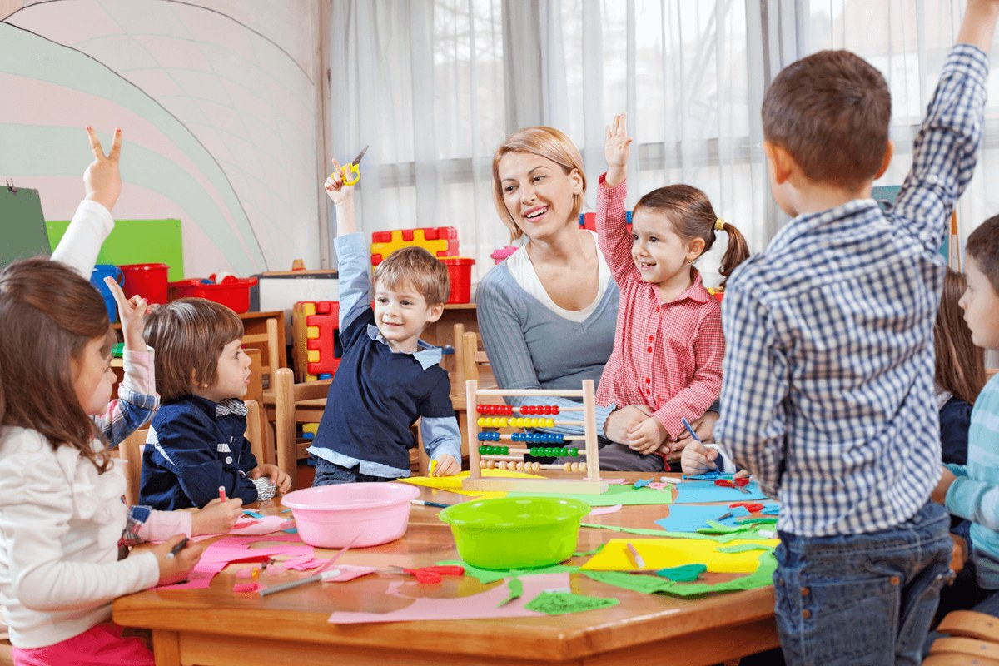
Муниципальное дошкольное образовательное учреждение «Детский сад комбинированного вида №226 Кировского района г. Саратова
Технология построения имиджа педагога ДОУ
Подготовила:
Старший воспитатель
О.В.Егорова

Slide 2
Имидж – это стереотипный образ, эмоционально отраженный, индивидуальный, раскрывающий внутреннее содержание
Целенаправленно созданный
Спонтанный
ИМИДЖ

Slide 3
Основные характеристики
профессионального имиджа педагога
Профессиональная компетентность
Педагогическая эрудиция
Рефлексия (самоанализ)
Импровизация
Общение

Slide 4
Функции имиджа
Высвечивание лучших личностно-профессиональных качеств
Социальная и профессиональная адаптация
Затемнение негативных характеристик личности
Преодоление возрастных рубежей
Привлечение внимания значимого окружения
Повышает самооценку, самоуважение и позволяет смотреть на свои взаимоотношения с окружающими с другой точки зрения

Slide 5
Составляющие имиджа педагога
Образ
Целостная картинка, возникающая в сознании людей, когда они видят и воспринимают человека, а также то, что остается в памяти
Внешние аспекты
К которым относят манеру поведения, походку, жесты, одежду, прическу и т.д.
Внутренний аспект
Процессуальный аспект
Включает в себя наработанный практический и теоретический опыт, авторские методики, отзывы детей, коллег, родителей, профессиональные награды, публикации
Включает в себя интересы, эрудицию, хобби, творческие замыслы
Темперамент, темп, пластичность, эмоции, волевые качества
Ценностный аспект
Жизненная позиция, приоритеты, установки
Профессиональная репутация

Slide 6
Образ педагога ДОУ
Проявление любви к детям (поддержка, забота, доброжелательность, терпение)
Соответствие личных качеств уникальному педагогическому и творческому опыту
Соответствие профессиональным и эстетическим нормам образовательного учреждения
Харизматичность образа (владение технологиями позитивного влияния и личного обаяния)

Slide 7
Воспитатель - это не только профессия, это призвание, которым отмечен
далеко не каждый человек, это призвание нужно заслужить, заслужить своим трудом, своим талантом, своим желание постоянно меняться, преобразовываться, совершенствоваться.
• В связи с этим особое значение для педагога приобретают профессиональная
гибкость, способность адаптироваться к социальным переменам, готовность к
успешному решению профессиональных задач в новых условиях. Усложнение
задач образования придаёт особую значимость изучению роли имиджа, как
одного из профессионально важных качеств современного педагога,
воспитателя. Современные условия, в которых мы живем и трудимся,
принципиально отличаются от тех, какие были раньше. А в новых условиях нам следует вести себя и жить по-другому, соразмерно иным моделям поведения.

Slide 8
Имиджелогия и имидж – что это? Наука или искусство?
• Часто имиджелогию сводят к советам о цвете галстука и носков. Это
неверный подход, потому что без общей стратегии не имеет смысла ни
один из предлагаемых советов, ведь заботясь о красоте педагога, нужно
начинать с сердца и души, иначе никакая косметика не поможет.
• Следует всегда помнить, что дети учатся у взрослых и, прежде всего, у
любимых воспитателей и заботливых « нянечек» правильно одеваться. В
манере одеваться проявляется одно из главных правил: красиво выглядеть
– значит проявлять уважение к окружающим людям. В детском саду есть
своя специфика одежды и обуви, которая прописана в должностной
инструкции и в правилах по технике безопасности.
• Культуру человека в первую очередь подчеркивает его одежда. Со
вкусом подобранная одежда и опрятный вид делают человека уверенным,
собранным, энергичным и, в конце концов, более привлекательным для
окружающих.

Slide 9
Имидж воспитателя – эмоционально окрашенный стереотип восприятия образа педагога в сознании воспитанников, коллег, социального окружения, в массовом сознании. При формировании имиджа педагога реальные качества тесно переплетаются с теми, которые приписываются ему окружающими. Современный воспитатель должен сочетать в себе как черты собственно воспитателя (опека, замена матери) так и черты учителя.
Выделим основные составляющие имиджа воспитателя:
- визуальная привлекательность;
- вербальное поведение;
- невербальное поведение;
- манеры, этикет;
- обаяние.

Slide 10
В ДОУ существуют следующие правила:
1) Волосы должны быть чистыми, аккуратно уложенными в прическу (скромную, элегантную);
2) У педагога не может быть яркого, неуместного макияжа. Он должен быть сдержанным;
4) Особое внимание уделяется рукам. Ногти должны быть чистыми, не длинными, ухоженными, аккуратными, маникюр скромный;
5) Обувь должна соответствовать правилам по технике безопасности, классической формы. Хождение в шлепках не допускается;
6) Не допускается использование приторных запахов парфюмерии, короткие юбки и шорты, обтягивающие джинсы под запретом;
7) В младших группах не допускается длинная бижутерия, кольца с камнями (в целях безопасности);
8) Спортивная форма используется воспитателями только при проведении занятий по физической культуре и утренней гимнастики.

Slide 11
• Внешний облик помогает человеку привлечь к себе внимание, создать
положительный образ, показать себя не только симпатичным человеком,
но и прекрасным педагогом. Воспитатель своим внешним обликом
располагает к себе детей и взрослых.
• В манере одеваться проявляется одно из главных правил: красиво
выглядеть - значит проявлять уважение к окружающим людям.
Требования, предъявляемые к внешнему виду человека, помогают
воспитателю улучшить свой профессиональный имидж, добиться успеха.
В беседе с родителями о значении обаятельного имиджа воспитателя
мы слышали следующие мнения:
«Обаятельный воспитатель порождает симпатию, через которую устанавливаются доверительные отношения с ребёнком, а это очень важно»,
«Обаятельный воспитатель необходим в детском саду и детям и родителям, он вселяет чувство доверия и уверенности за ребёнка»,
«Обаятельный воспитатель вызывает желание к сотрудничеству и определяет дальнейшее отношение к детскому саду».
• Таким образом, воспитателю необходимо быть обаятельным. Обаяние - неотъемлемое качество имиджа воспитателя. На лице и во всём внешнем виде у обаятельного воспитателя отражается радость, возбуждаемая видом и обществом детей, ярко светится открытое для них сердце, всегда готовая возвышенная любовь и кротость, соединённая с нравственной силой, способной всё укротить, всё покорить, всё увлечь за собой.

Slide 12
Практика показала, что в группах, где воспитатели одеваются ярко,
проявляют себя эмоционально, адаптация детей сокращается в разы.
Попытаемся спрогнозировать, какие воспитательные задачи может
решить воспитатель только через свой образ:
• Крупные бусы или яркий цветок на блузке соберёт, сконцентрирует и
активизирует непроизвольное внимание детей. У детей развивается
интерес к обследованию и желание общаться.
• Подтверждающих влияние цвета и формы на психику человека, и,
бесспорно, их следует учитывать при организации психолого-
педагогического пространства детского сада.
• Яркие красные цвета в одежде воспитателя повышают скорость
мыслительных операций у ребёнка, а фиолетовые и синие - зарождают
сомнение, неуверенность в своих силах.

Slide 13
Преобладание в одежде чёрного цвета для воспитателя не желательно, так как
тёмные цвета побуждают к собранности, активизации произвольности, а ребёнок нейрофизиологически к этому не готов. Дети испытывают внутреннее напряжение и быстро утомляются, становятся рассеянными, могут проявляться гиперактивность и агрессия.
• Белые и очень светлые тона одежды вызываю у ребёнка некоторую рассеянность, растерянность, ожидание инструкций, указаний, способствуют снижению инициативы, самостоятельности.
• Блестящие, сверкающие элементы в одежде вызывают у ребёнка восторг,
восхищение, доверие, притягивают ребёнка к воспитателю. У ребёнка улучшается настроение, он испытывает состояние радости. В такой одежде воспитателю легко расположить к себе ребёнка, вызвать доверие и управлять его действиями, добиться послушания и признания.
• В настоящее время много исследований и методик в психологии,
подтверждающих влияние цвета и формы на психику человека, и, бесспорно, их
следует учитывать при организации психолого-педагогического пространства
детского сада.

Slide 14
До сих пор многим профессия воспитателя представляется как работа по
присмотру за детьми. Не каждый знает, что воспитательский труд включает в себя не только обязанность заниматься воспитанием, образованием и оздоровлением детей, но и вести работу с родителями, создавать предметно-развивающую среду, оформлять документацию.
В первую очередь, воспитатель - это человек, любящий детей (это просто
залог выживания в данной профессии). Общество, порождая требования к
профессиональному имиджу воспитателя, влияет на его содержание. Но из поколения в поколение неизменным остаются такие, как любовь к детям, доброжелательность, искренность, умение общаться.
Чем бы ни занимался человек, он всегда вызовет уважение людей, если он мастер своего дела. Это справедливо не только потому, что смотреть на то, как человек красиво работает, всегда приятно. Дело не в эффектности, а в эффективности труда. В этой связи, имиджу дошкольного воспитателя, принадлежит не последняя роль.

Slide 15
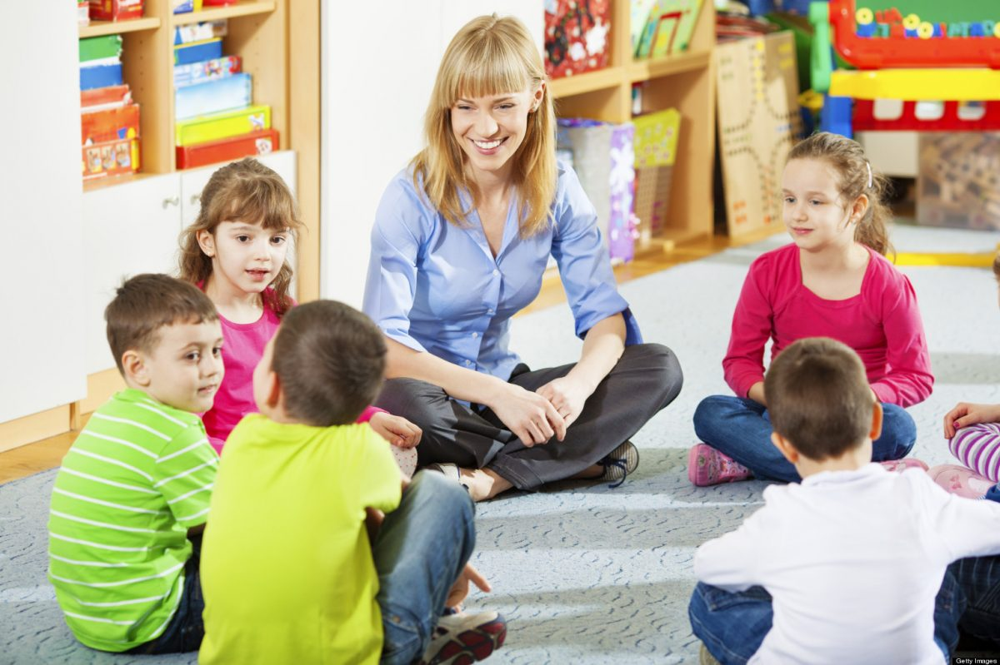
Спасибо за внимание!

